Slide 1
Materi Pengaruh Formalin terhadap Asam Amino
Praktikum Biokimia 2020
Acara Asam Amino 2

Slide 2
Alat dan Bahan
Alat
Tabung reaksi 2 buah
Rak tabung reaksi 1 buah
Pipet tetes 5 buah
Penjepit kayu 2 buah
Bahan
Susu kedelai (sampel)
Glisin (sampel)
Fenoftalein
Formalin
NaOH 40%

Slide 3
Cara Kerja
Tabung reaksi 1 diisi sampel 1 ml, kemudian ditambahkan fenoftalein 1-2 tetes dan NaOH 40% 1 tetes.
Sementara itu, tabung reaksi 2 diisi formalin 1 ml, lalu ditambahkan fenoftalein 1-2 tetes dan NaOH 40% 1 tetes.
Tabung reaksi 2 dicampur ke tabung reaksi 1.
Diamati perubahan warnanya dari merah muda hingga berubah menjadi bening.

Slide 4
Materi Singkat
Tujuan uji formalin yaitu untuk mengetahui pengaruh formalin terhadap asam amino.
Prinsip kerjanya adalah terjadinya reaksi perubahan warna pada asam amino oleh formalin teridentifikasi dengan indikator warna.
Fungsi NaOH 40% untuk memberikan suasana basa.
Fenoftalein berfungsi untuk memberikan indikator warna.
Hasil positif ialah perubahan warna dari merah menjadi putih bening.

Slide 5
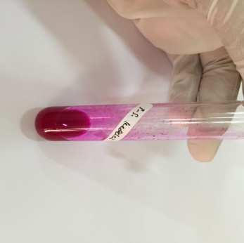
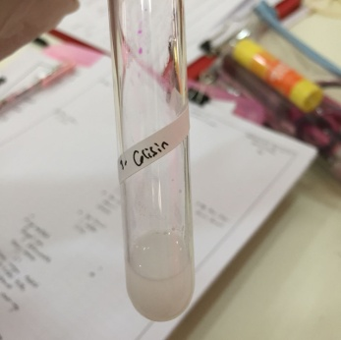
Hasil
Sampel Susu Kedelai
Sampel Glisin
Sumber: Praktikum Biokimia 2018

Slide 6
Hasil (Lanjutan)
Berdasarkan hasil praktikum, sampel susu kedelai negatif sedangkan sampel glisin negatif.
Seharusnya kedua sampel positif pada uji pengaruh formalin terhadap asam amino karena susu kedelai dan glisin sama-sama mengandung asam amino.
Adapun sampel susu kedelai negatif karena adanya kontaminan sehingga asam amino di dalamnya tidak terdeteksi ataupun kandungan asam amino pada susu kedelai sedikit sehingga tidak terdeteksi dengan baik. Kandungan asam amino yang sedikit diakibatkan oleh adanya bahan aditif seperti gula ataupun air yang berlebih.
Adapun glisin positif karena senyawa tersebut merupakan monomer asam amino yang lebih spesifik daripada kandungan sampel susu kedelai sehingga reagen lebih peka terhadap sampel.

